Slide 1
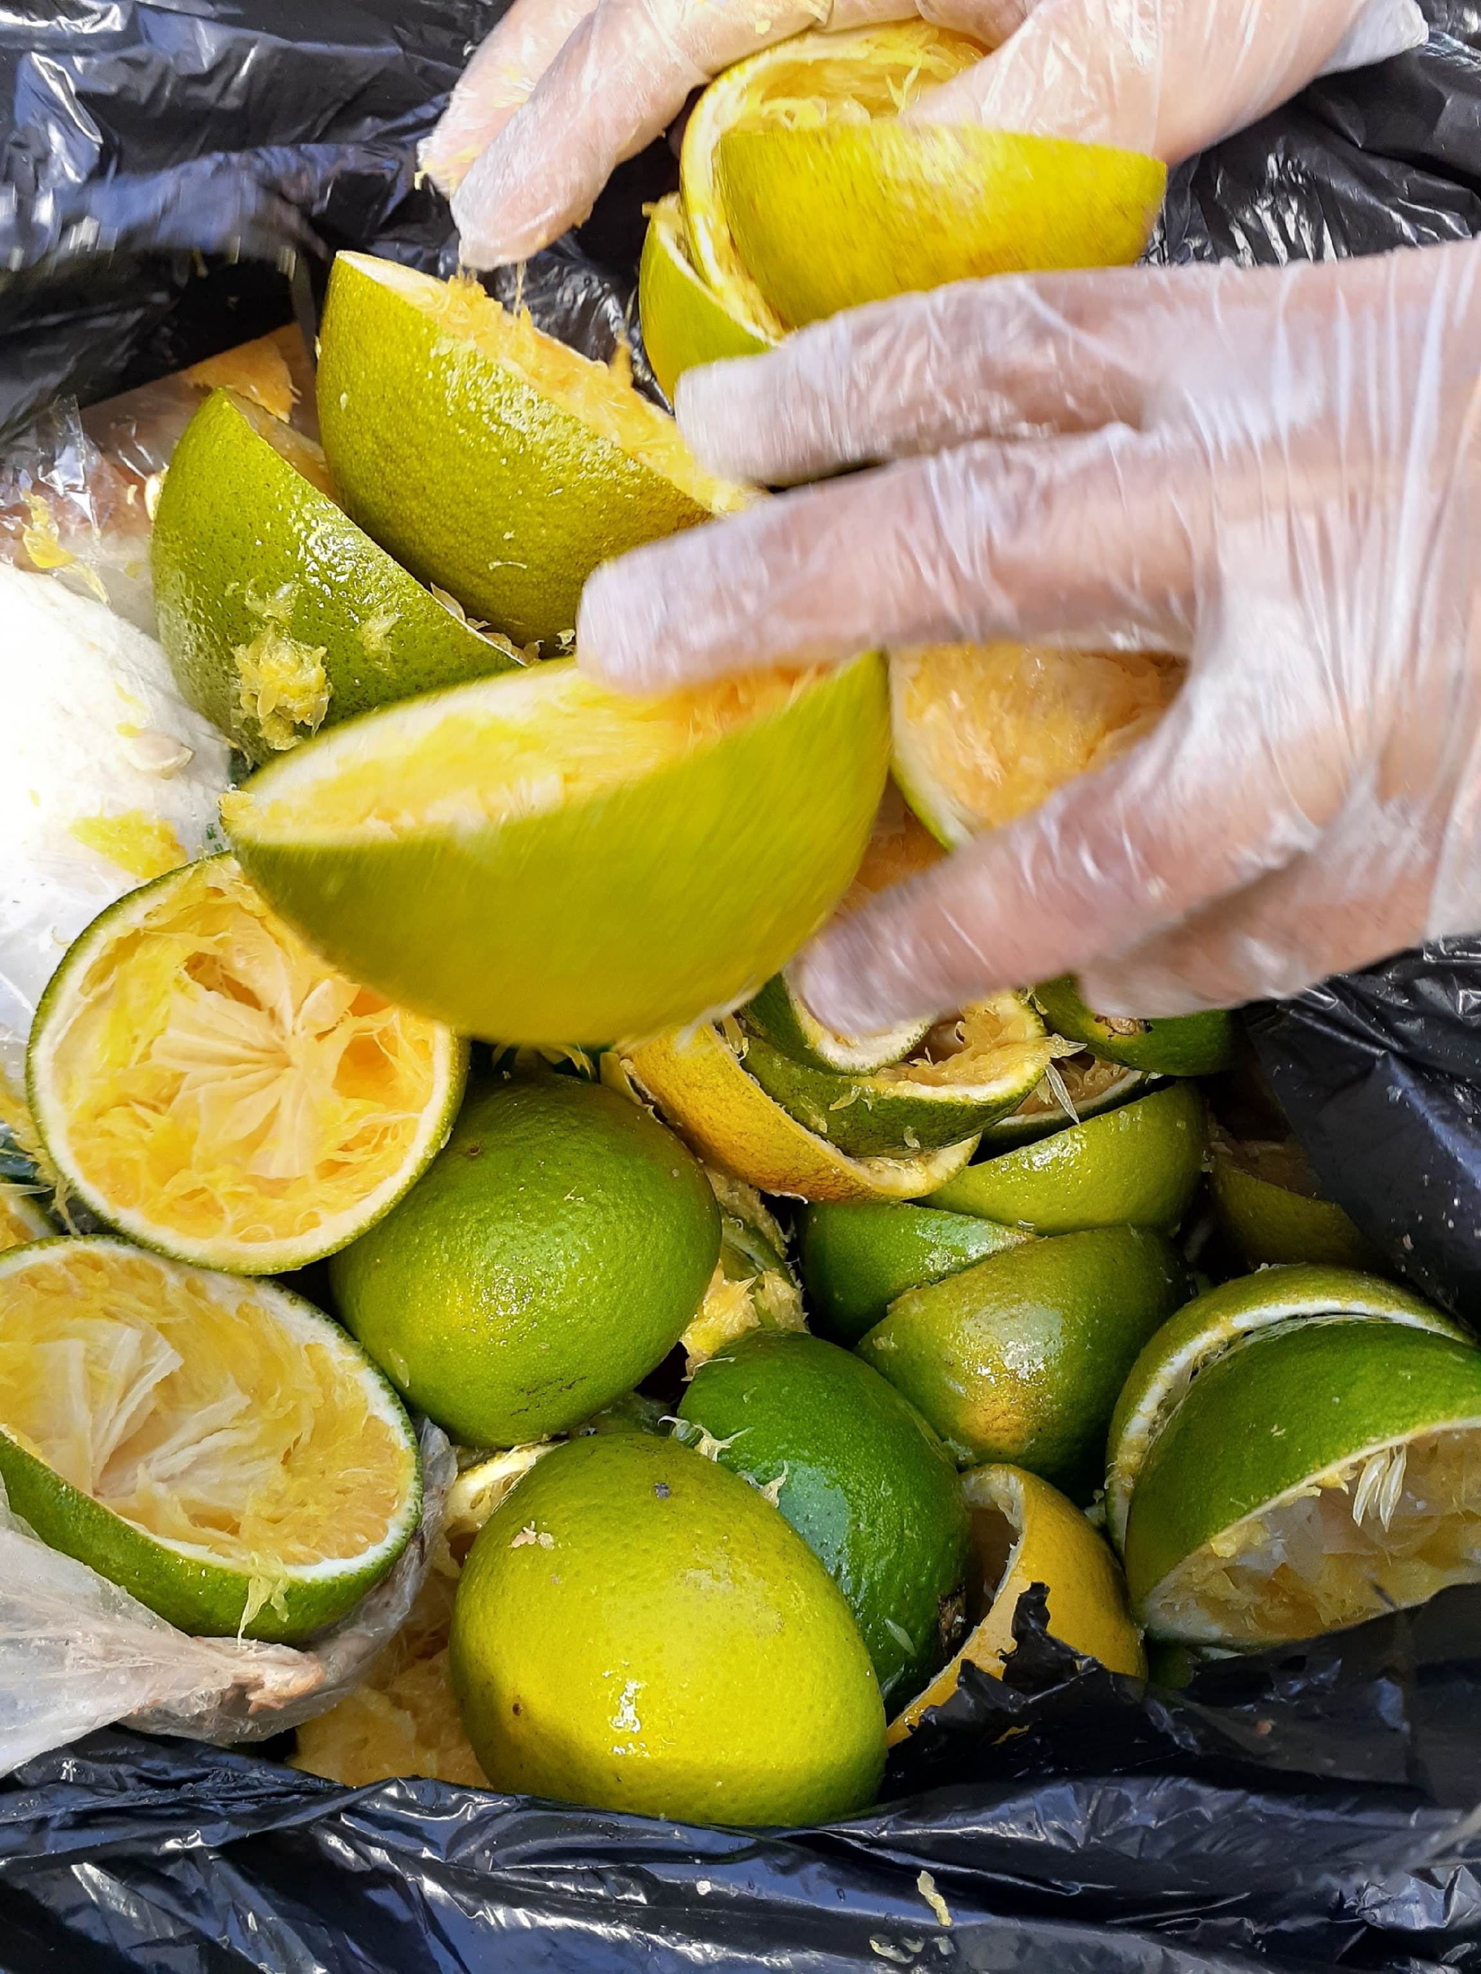
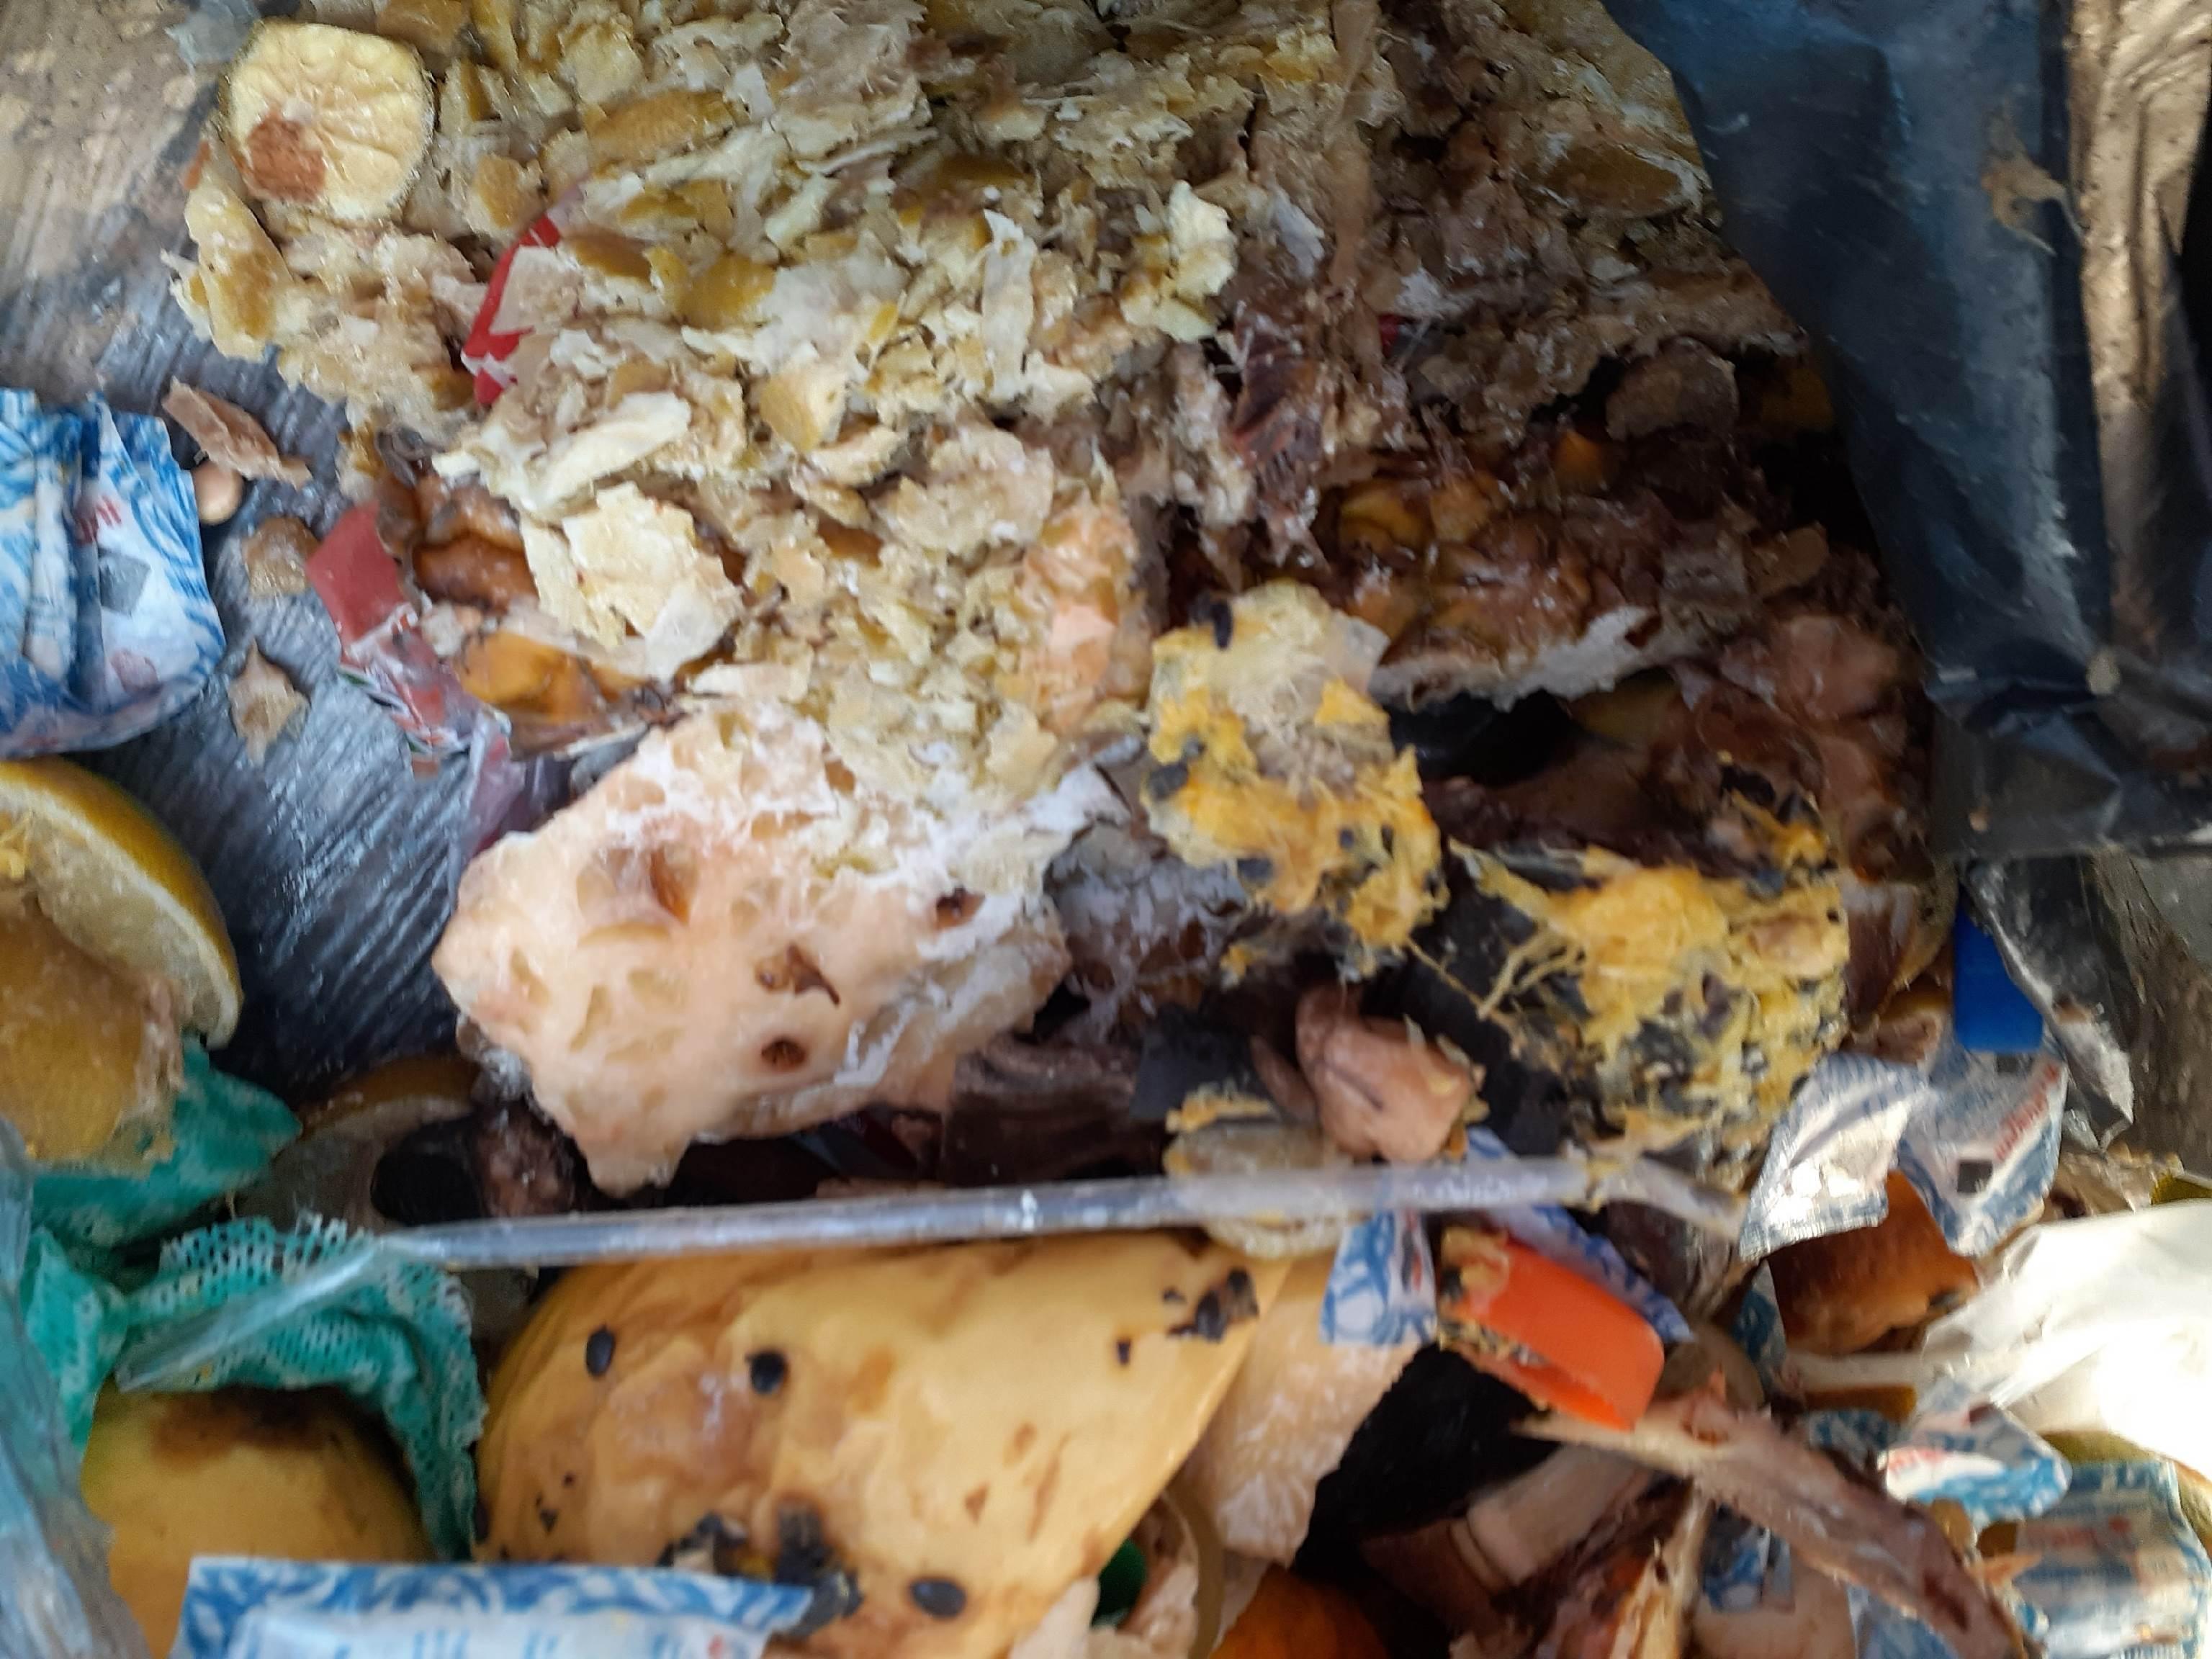
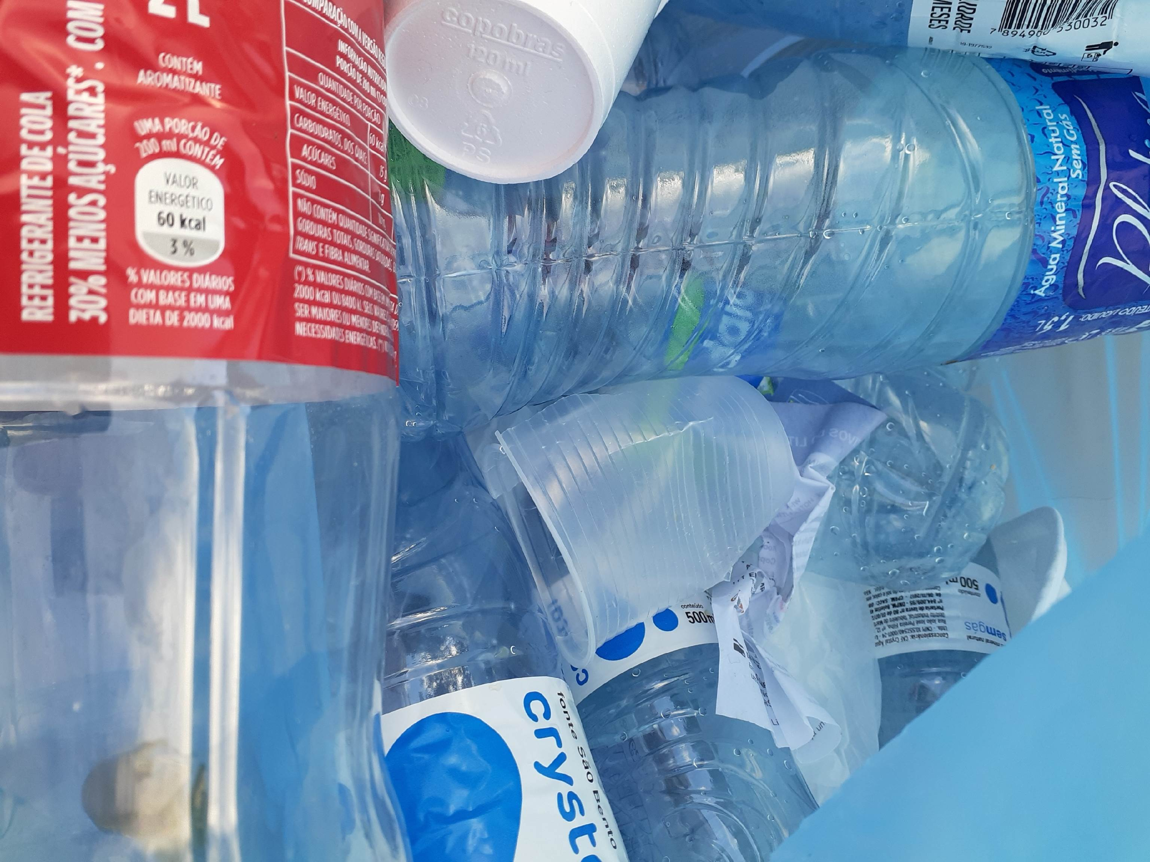
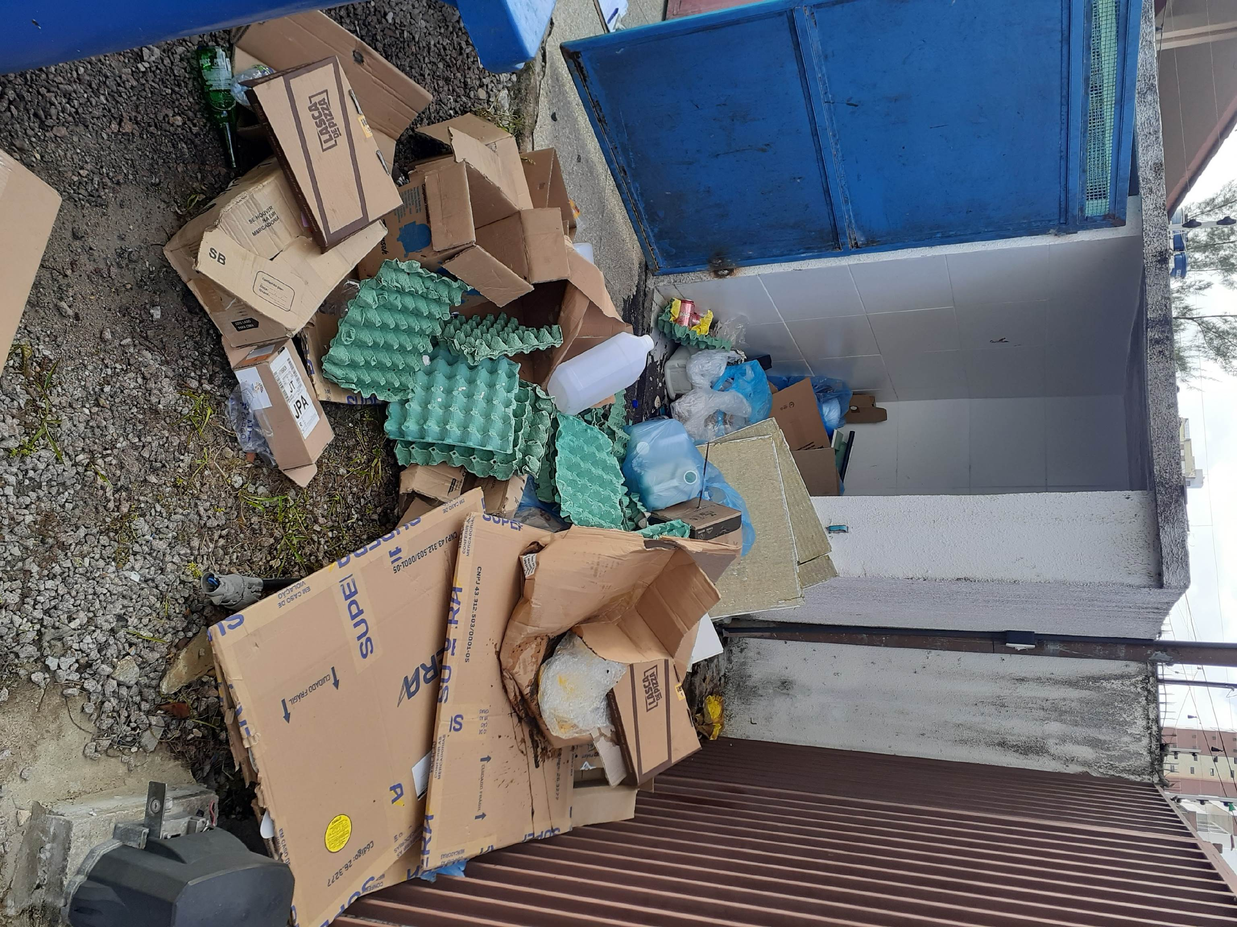
GESTÃO DE RESÍDUOS SÓLIDOS NO SETOR HOTELEIRO EM ÁREAS URBANAS: CASO DA CIDADE DE JOÃO PESSOA-PB, BRASIL
Resumo #232
Igor QUARESMA¹, Gilson ATHAYDE JÚNIOR¹, Rémy BAYARD², Joácio MORAIS JÚNIOR¹, Igor BELLI³, Adjane OLIVEIRA4
Universidade Federal da Paraíba, João Pessoa/BR,
Institut National des Sciences Appliquées de Lyon, Lyon/FR;
Universidade Federal de Santa Catarina, Florianópolis/BR.
Universidade Federal de Pernambuco, Recife/BR
Contato: igor_nq@hotmail.com
Figura 1 – Resíduos orgânicos e secos provenientes dos hotéis analisados.
Objetivo
Analisar o gerenciamento dos resíduos sólidos de um conjunto de hotéis localizados na cidade de João Pessoa, Brasil.
Apenas 28,6% dos hotéis analisados segregam seus resíduos recicláveis secos na fonte geradora
71,4% dos hotéis analisados enviam a totalidade de seus resíduos ao aterro sanitário da cidade de João Pessoa
100% dos hotéis analisados destinam seus resíduos orgânicos ao aterro sanitário da cidade de João Pessoa
Metodologia
Esta pesquisa abordou sete hotéis localizados na cidade de João Pessoa. Para analisar a gestão dos resíduos sólidos produzidos nestes empreendimentos, foi aplicado um questionário que teve como público alvo os gerentes e os chefes da governança dos empreendimentos
Conclusões
Assim, tendo em conta a situação atual do setor hoteleiro e em conformidade com a regulamentação brasileira, afigura-se necessário desenvolver uma estratégia de gestão de resíduos sólidos com vista à sua valorização material e energética, e reduzir o fluxo de resíduos sólidos a serem destinados ao aterro sanitário.
Resultados
Os resíduos oriundos dos hotéis são compostos majoritariamente por resíduos orgânicos, como restos de alimentos em geral e recicláveis.

